Slide 1
АО «Тульская макаронная фабрика»
Руководитель: Региональный директор УК АО «СИ Групп» Тетерин Сергей Валерьевич
Среднесписочная численность сотрудников АО «Тульская макаронная фабрика» 110 чел., размер средней заработной платы 31088 руб.
Организация производит уплату страховых взносов своевременно, в полном объеме. Сведения для ведения индивидуального (персонифицированного) учета предоставляются без ошибок в сроки, установленные законодательством РФ по ТКС.
АО «Тульская макаронная фабрика» была запущена в августе 2004 года после полной модернизации и оснащения высокотехнологичным итальянским оборудованием. На фабрике установлены две самые современные линии по производству макаронных изделий компании «Текалит».

Slide 2
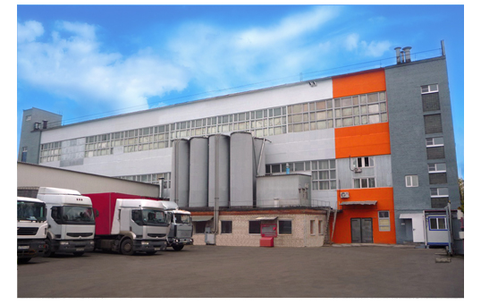
Сегодня Тульская макаронная фабрика является одним из самых современных, эффективных и экологичных предприятий отрасли, вполне соответствующим высоким требованиям качества макаронных изделий «Шебекинские».

